Slide 1
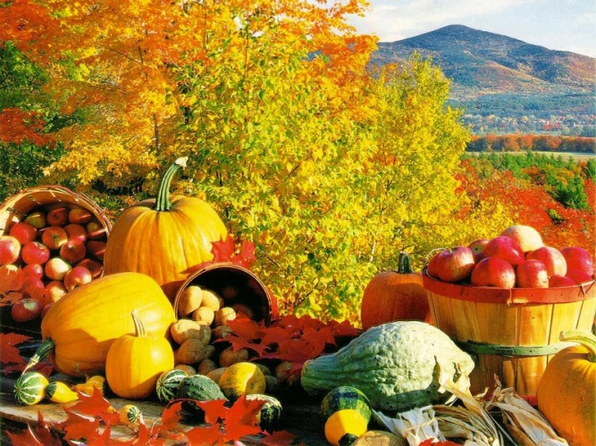
Учитель начальных классов Дегтерева Татьяна Борисовна

Slide 3
урожай
Колосится, зреет в поле рожь,
Будет урожай у нас хорош,
Спелым золотом блестит зерно.
В слове урожай есть буква о.

Slide 4
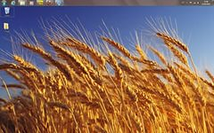
Как ты понимаешь значение слова урожай?
Дождик, дождик, поливай,
Будет славный урожай:
Будет белая пшеница,
Будет рожь и чечевица,
В огороде лук, бобы,
В лесу ягоды, грибы,
А в саду зелёный хмель.
Лей-ка дождик целый день!
(Народная песня)

Slide 5
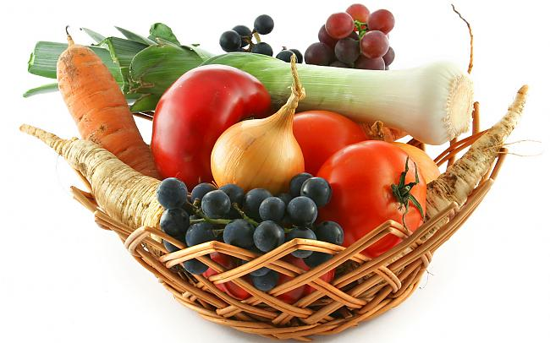
Значение слова
Количество уродившегося хлеба или иных плодов, растений.
Большое количество уродившегося хлеба или иных растительных
плодов
(в противополож-
ность неурожаю).

Slide 6
Происхождение слова
Восточнославянское слово, образовано от «уродити», которое, в свою очередь, произошло от «родити»– «родить».
Урожай— «то, что уродилось». Исторически в нем выделяется приставка у-.

Slide 7
Какие однокоренные слова вам встретились?
Поле засеяно высокоурожайным сортом пшеницы.
Осенью собрали богатый урожай.
Урожайность пшеницы в этом году повысилась.
Рожь наливается зерном тяжёлым, урожайным, и солнечным, погожим днём в поля идут комбайны.

Slide 8
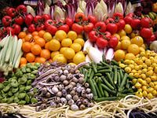
Однокоренные слова
урожай
урожайный
урожайность
высокоурожайный

Slide 9
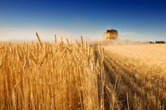
Загадки
Будет спелая пшеница,
Будут рожь и чечевица.
Рано в поле выезжай–
Лучше будет …. .

Slide 10
Пословицы и поговорки
Упустишь время– потеряешь урожай.
Хороший снежок урожай сбережёт.
Солнце– отец, а вода– мать урожая.
Рано в поле выезжай– лучше будет урожай.
Урожай сам не придёт– за посевами нужен уход.
День прозевал– урожай потерял.
Лес от ветра защищает, урожаю помогает.
Бурьян уничтожишь– урожай поднимешь.
Была соха– и жизнь была плоха.

Slide 11
Пословицы и поговорки
Трактор появился– урожай удесятирился.
Хвались урожаем, когда рожь в засеку засыплет.
Время упустишь– урожай потеряешь.
Ни конца, ни краю колхозному урожаю.
Была соха– и жизнь была плоха, трактор появился– урожай удесятерился..

Slide 12
Фразеологизм
Виды на урожай–
прогнозы на урожай.

Slide 13
Приметы
Большой урожай рябины– к тяжкому году, к морозу.
Хорошо рябина цветёт– к урожаю льна.
Урожай на грибы– к войне (предположительно от песни: «собиралися грибы во поход идти»).
Урожай на сосновые шишки– урожай на ячмень.
Сильная завязь орехов– к урожаю проса.
На ольхе много серёжек– к урожаю овса.

Slide 14
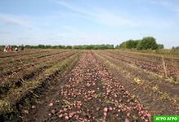
Народная мудрость
Хорош урожай– продавай раньше; плох урожай– продавай позже.

Slide 15
Составь из данных частей предложений предложения-пословицы.
Урожай сам не придёт–
Бурьян уничтожишь–
Рано в поле выезжай–
лучше будет урожай.
за посевами нужен уход.
урожай поднимешь.

Slide 16
Найдите словарные слова
Были мы сегодня
В молодом саду.
Урожай хороший
В нынешнем году. (Е.Благинина)
Солнце ласковое, блеском
Нашу землю украшай!
Мы по всей земле российской
Собираем урожай!
Собираем, собираем
Мы богатый урожай! (по Л.Воронковой)

Slide 17
Прочти
На току кипит работа,
На току весь урожай,
Нынче время обмолота—
Тут, товарищ, не зевай! (Д.Юлтый)
Тесто из чана ползёт через край.
Вот так мука! Удался урожай!(Д.Юлтый)

Slide 18
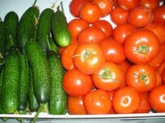
Выучи
Урожай! Урожай!
Наше лето провожай!
Сколько сладкого гороха!
Огурцы как на подбор!
На грядке сорвать неплохо
Крупный красный помидор!
Пробежишься огородом–
Съешь морковку мимоходом! (Е. Трутнева)

Slide 19
Вставьте пропущенные буквы
Х…р…шо р…бина цв…тёт– к ур…жаю л..на.
Ур…жай на с…сновые ш…шки—ур…жай на …чмень.
Сил..ная завяз… …орехов– к ур…жаю проса.
На ол…хе много с…рёжек– к ур…жаю овса.

Slide 20
